Slide 1
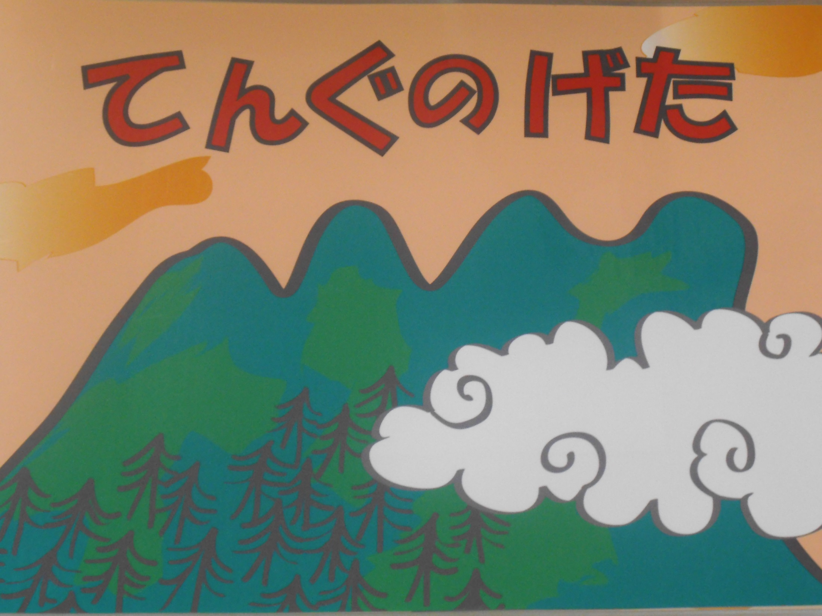
Notes:
のこぎり山に 夏がやってきた───。 はずんだ声で語り始める。
キャンプに きた人たちで 山は どこも
大にぎわい！
「ヤッホー」 遠くから叫ぶように大きな声で
---すばやくぬく---

Slide 2
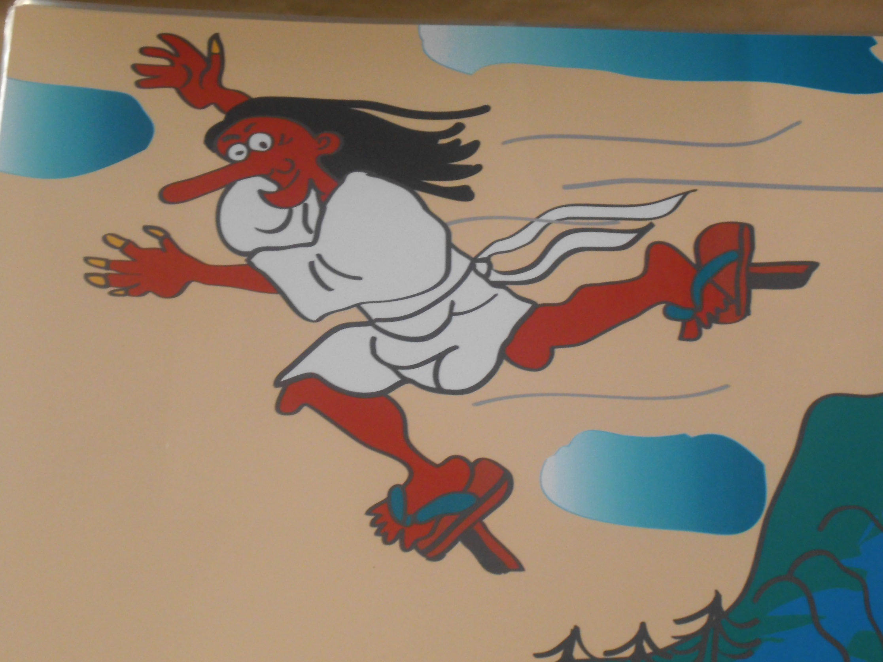
Notes:
「そう！ そうなんですよ。」 語りかけるように
のこぎり山には、昔から カン助という
てんぐが すんでいて、 いまでも 山から
谷へ、 谷から 山へと、ビュンビュンと 元気よく楽しそうに
とびまわって いるそうです。
---ぬきながら---
カン助 「ひゃあー だっだれだー きれいな おどろいた様子で
山に アキカンをすてたのはー」 プンプンおこった 様子で

Slide 3
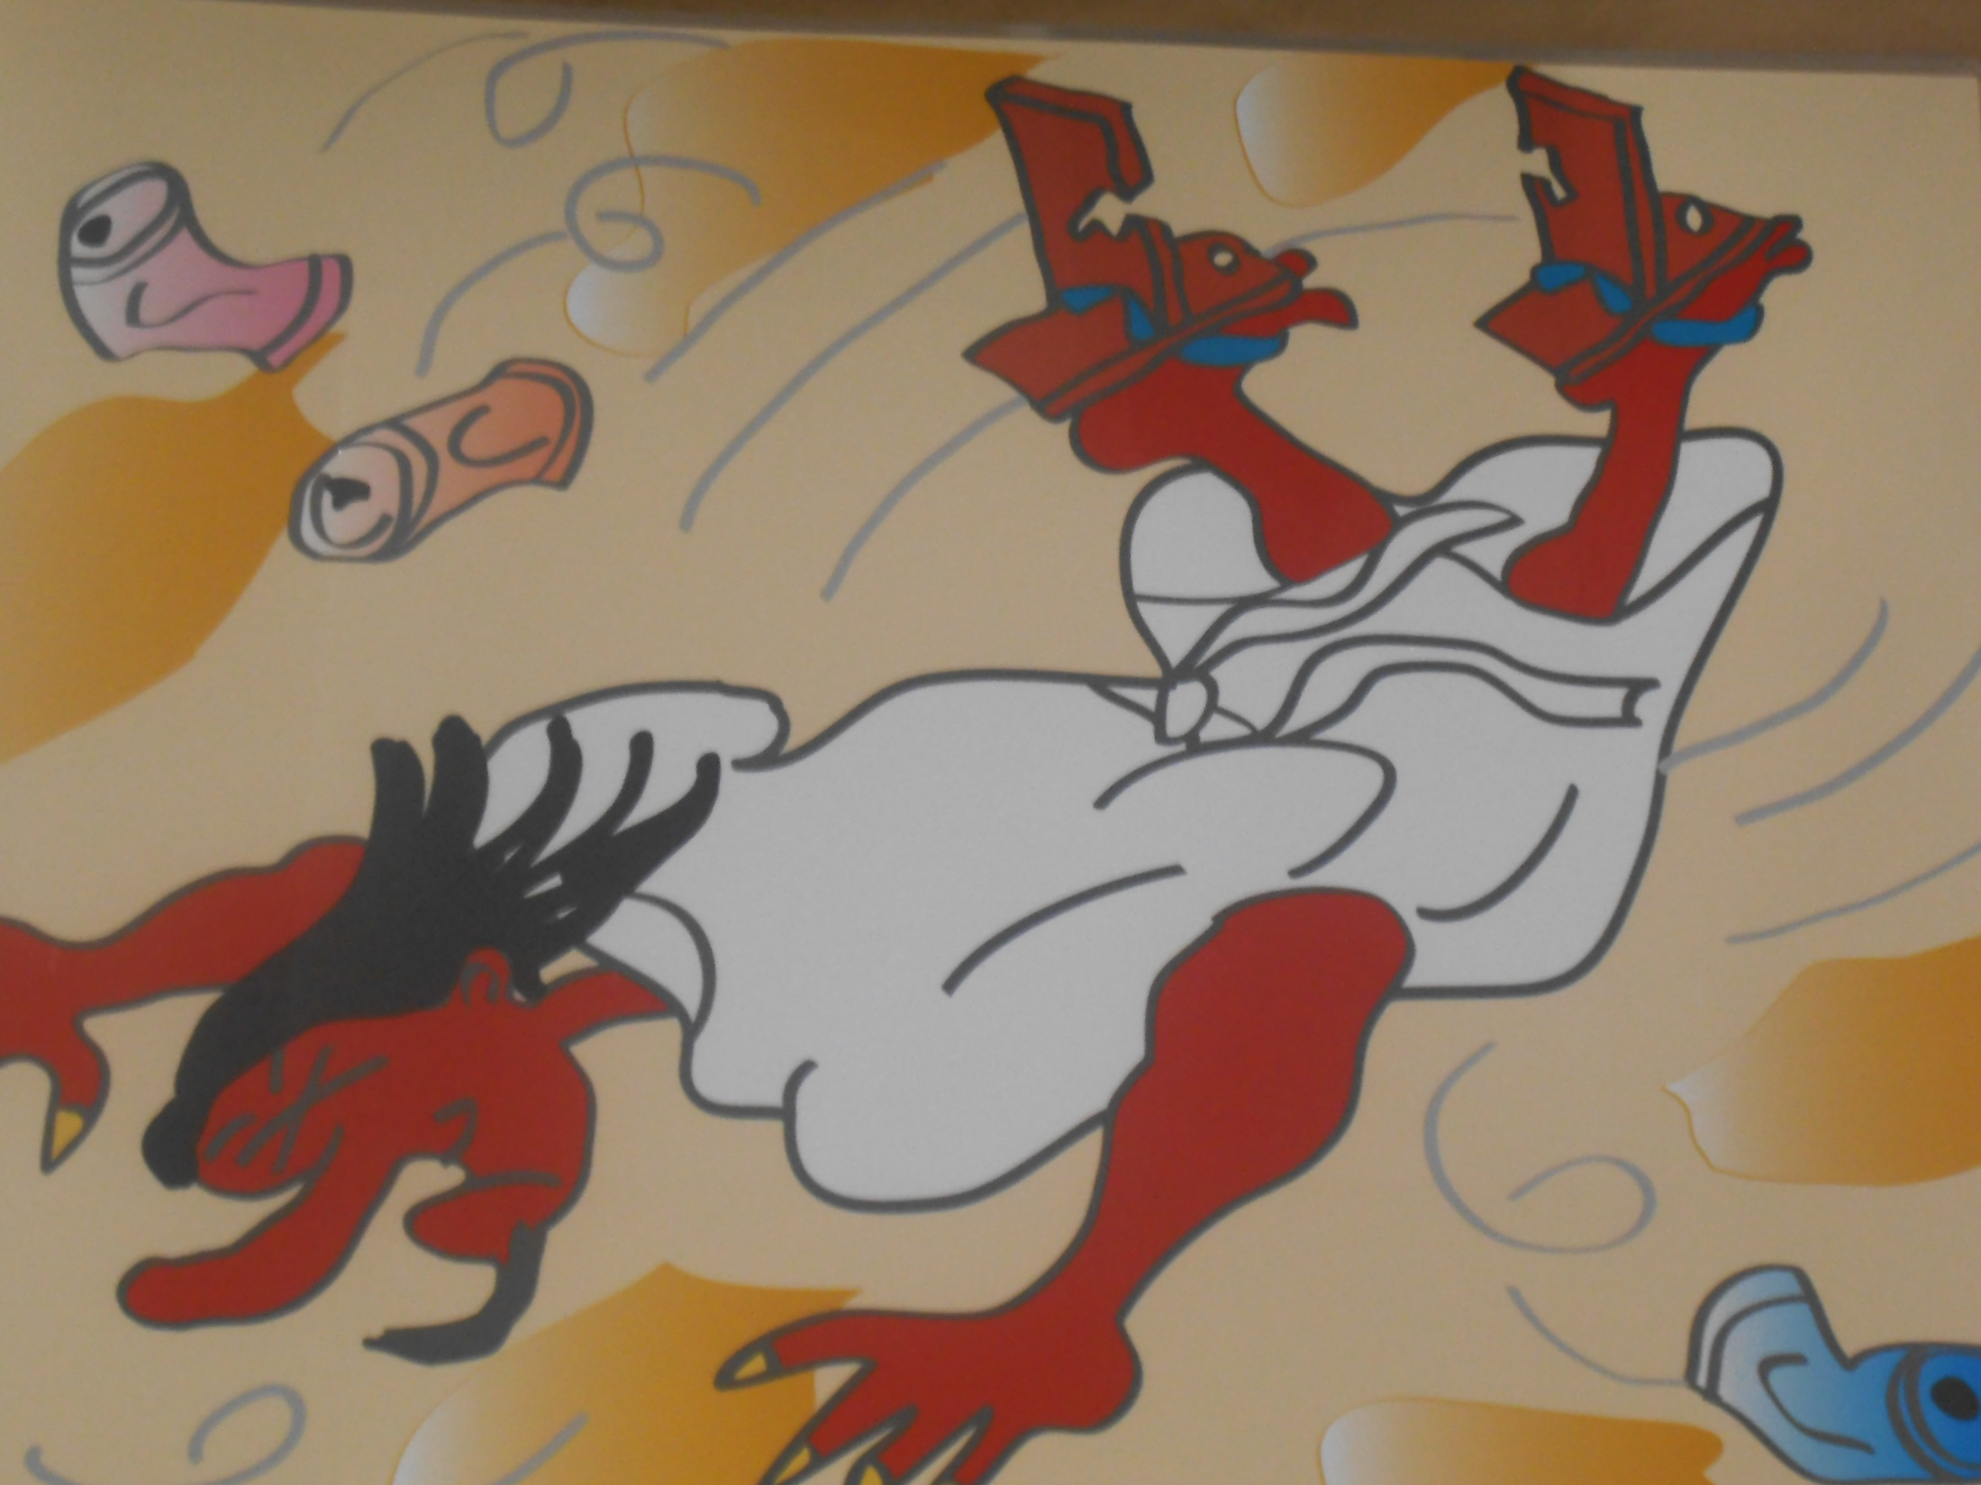
Notes:
てんぐの カン助は、 アキカンを ふん こっけいに
ずけ、 すってん ころりん！
カン助 「あいたたた・・・。ありゃあ。こりゃ 大きな声でおどろきながら
大変。」

Slide 4
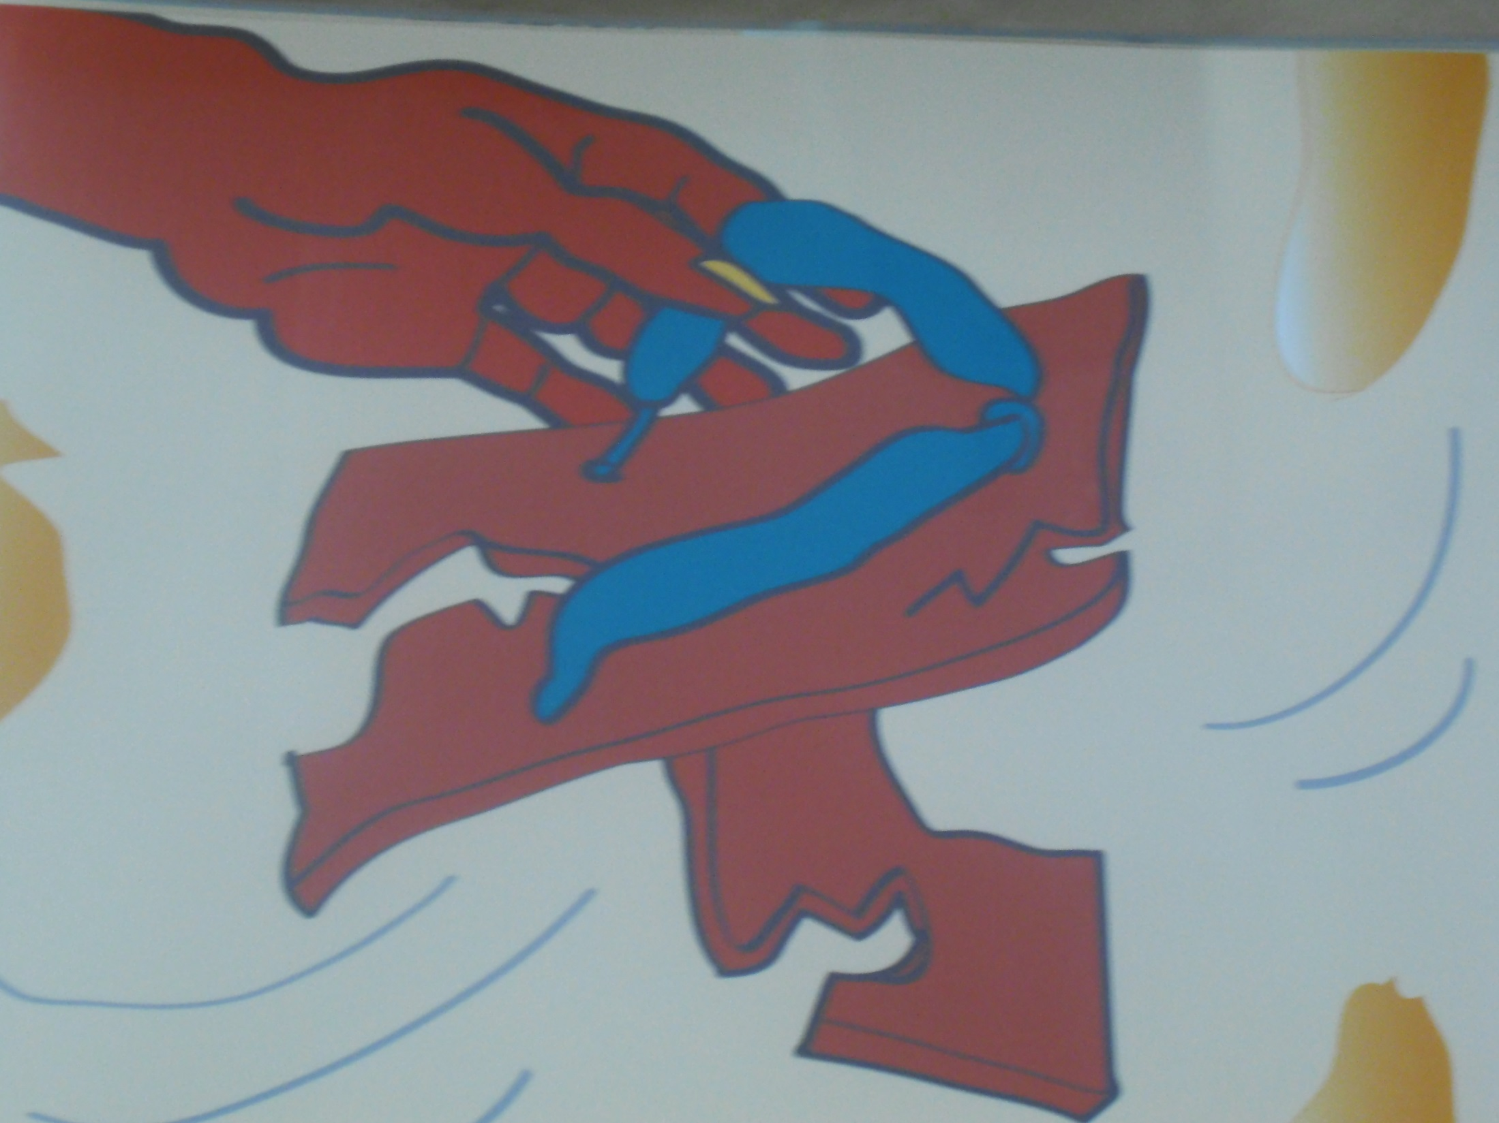
Notes:
カン助 「おれの 大事な 木のげたが こわれ おこりながら
ちまったぞー。
（少しの間）
ひどいことに なったぞ！」
---ゆっくりぬきながら--- こまった様子で
「だれも かたづけないから、 こんなこ 語りかけるように
とに なっちまうんだ。」

Slide 5
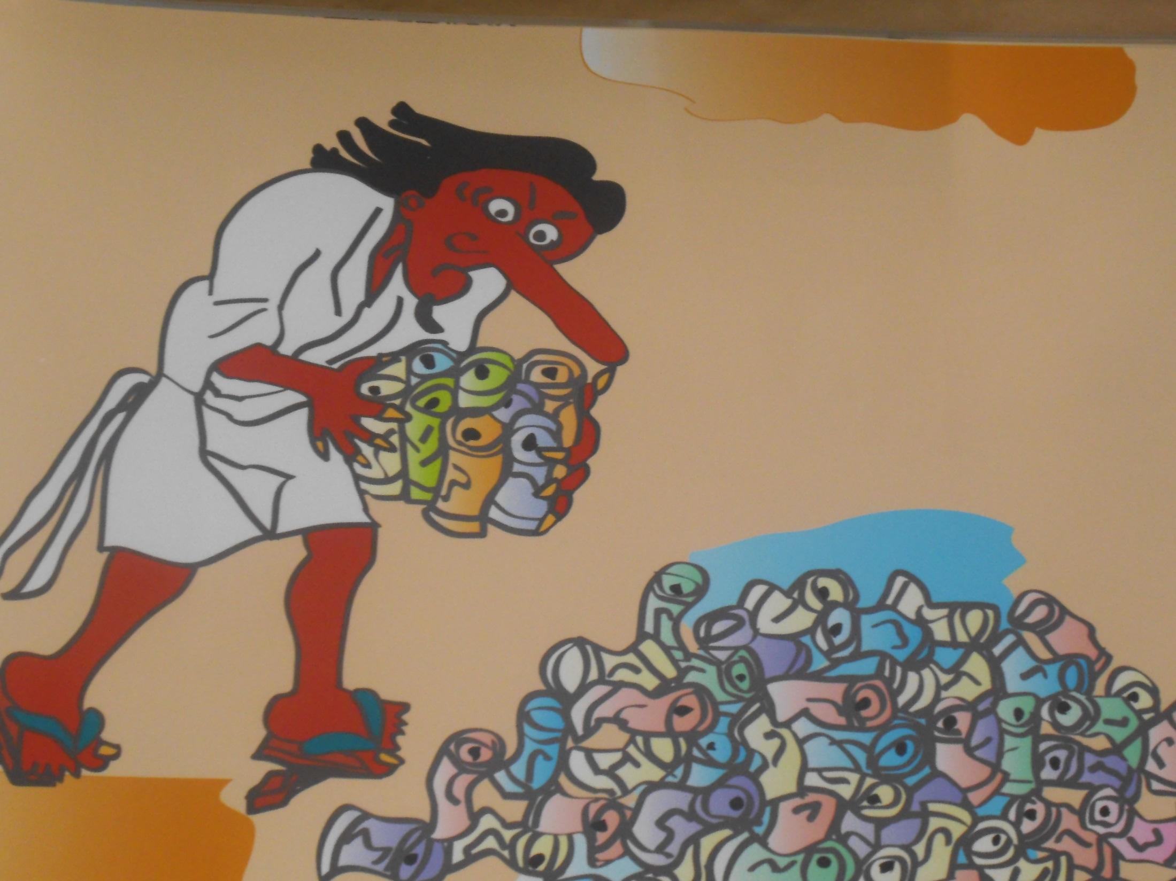
Notes:
カン助 「いやー、ある、 ある、 こんなに ゆっくり大きな声で熱っぽく
たくさん！」
カン助は、ていねいに 一つ一つ やさしそうに語る
ひろい 集めた。
---ゆっくりぬきながら---
そして 夜中まで、かかりました。 ゆっくり

Slide 6
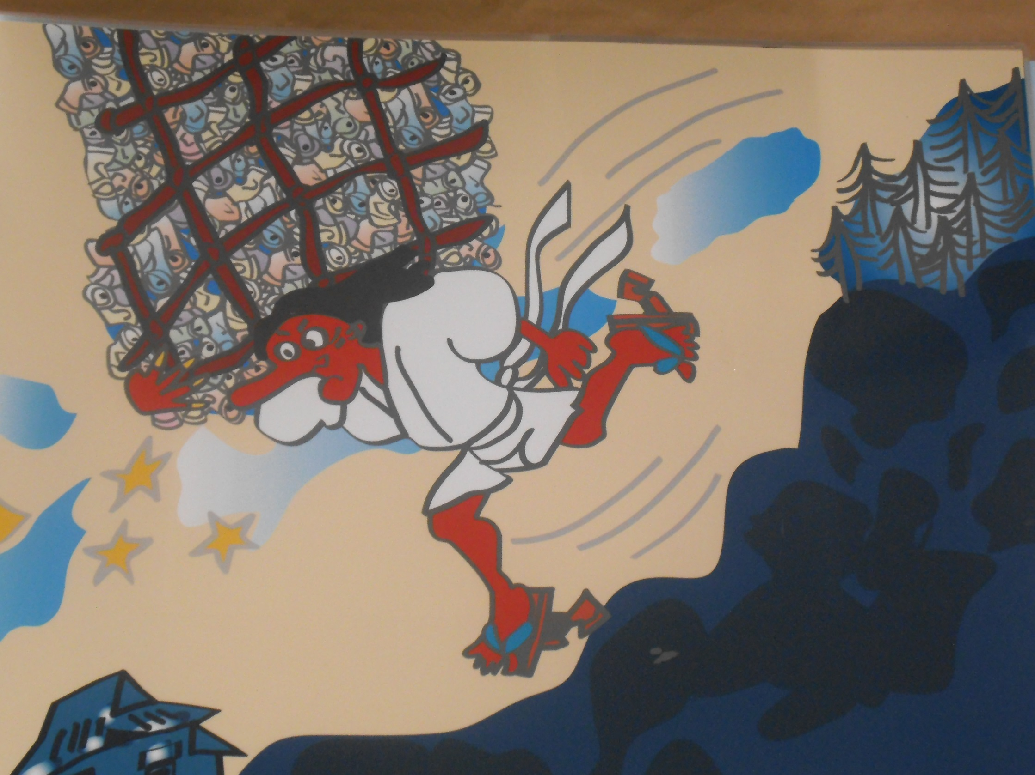
Notes:
てんぐの カン助は、 アキカンを,、
ひとまとめにして ヒョイと かついで
山を おりて 行きました。 間をとりながら
ケンちゃんの 家の 庭に どすーんと 自然につぎの場面にながす。
おいて のこぎり山へ すたこら 帰っ
て 行きました。 （どすーんの部分） 強く
--ぬきながら---
朝がきた！ 明るい声で

Slide 7
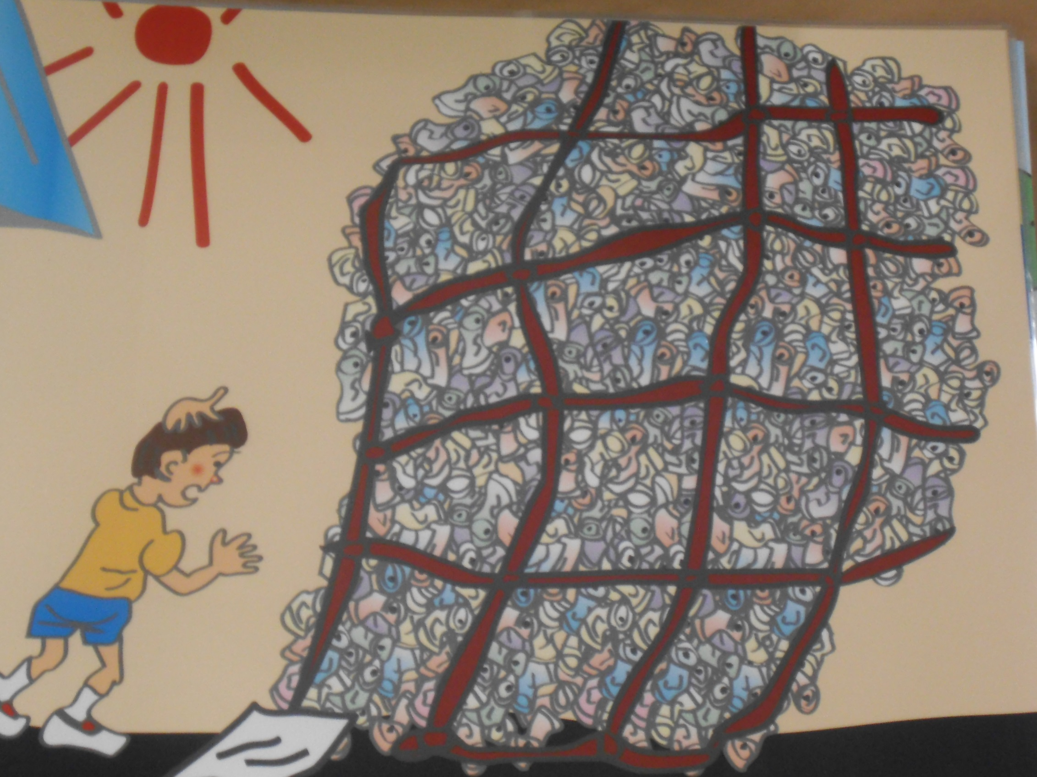
Notes:
ケンちゃん 「ヤヤッー。 だれだ！こんなに たく びっくりした声で
さん アキカンを おいて いったのは 力をこめて言う
？」
ケンちゃんは とつぜんの ことで
びっくりしました。
ケンちゃん 「おや！？ 手紙が あるぞ──」 不思議そうに
---ぬきながら---
ケンちゃん 「うん～」 考えているように

Slide 8
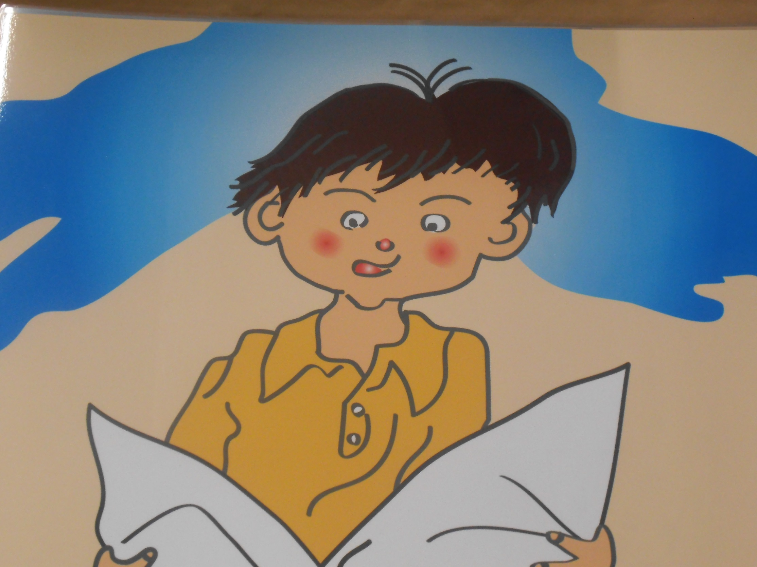
Notes:
『ケンちゃんへ！ （カン助の声で）
この アキカンは、のこぎり山に、 子供達に語りかけるように
すてて あった ものです。おれは、
アキカンを ふんずけ、大切な 木の
げたが こわれ、 もう飛び上がる
ことが出来ません。 こんなことが 二度
と ないように、アキカンを 山に ちょっと悲しそうに
すてないで ください。
のこぎり山のカン助より』
---ぬきながら---
ケンちゃん 「お母さん！ お母さん！」 あわてた様子で

Slide 9
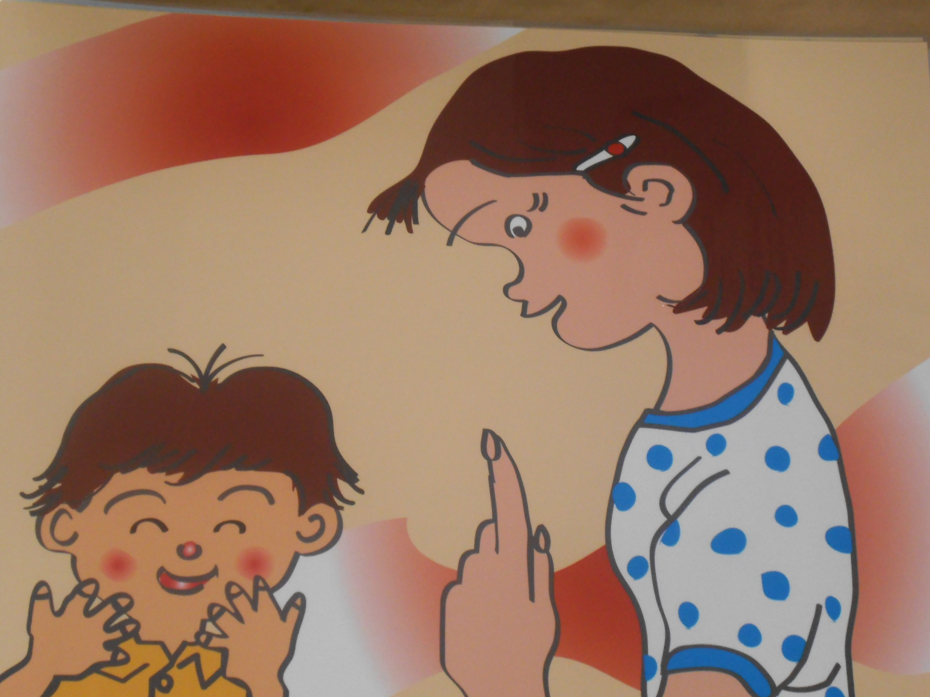
Notes:
お母さん 「どうしたの 朝から大きな声で・・・。」 びっくりした様子で
ケンちゃん 「見て 見て！ てんぐのカン助からの 大きくかん高い声で
手紙だよ。」
お母さんは 手紙を 読んで・・・
お母さん 「私たち、 みんなのせいで こんなこと こまった様子で
になってしまったのねぇ。」
ケンちゃん 「いい考えが あるよ。」 とくいげに
（間）
---ぬきながら---
そして のこぎり山に 秋がきた。 自然に画面を移しながら

Slide 10
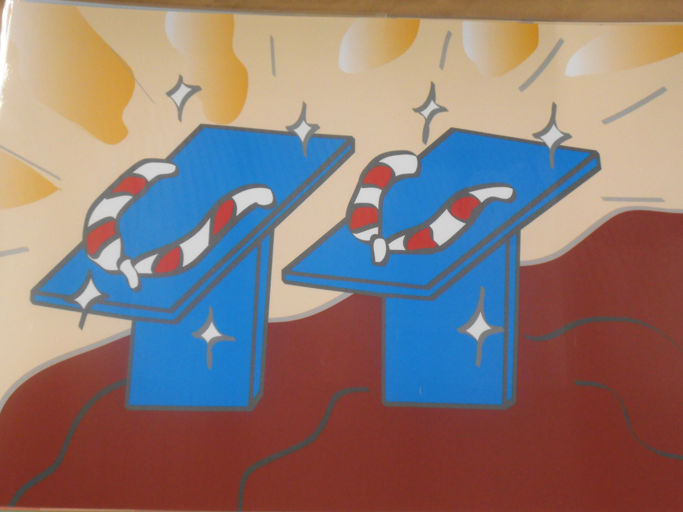
Notes:
ある日のこと、
カン助 「わぁーい。 ピカピカの ゲタだ！」 大きな声でうれしそうに
カン助は さっそく はいてみました。
それは 古びた 木の ゲタではなく、 熱っぽく
真新しい 鉄のゲタ でした。
---さっとぬく---
カン助は、また もとのように 元気に 楽しそうに
山から 谷へ 飛びこえて 行きました。

Slide 11
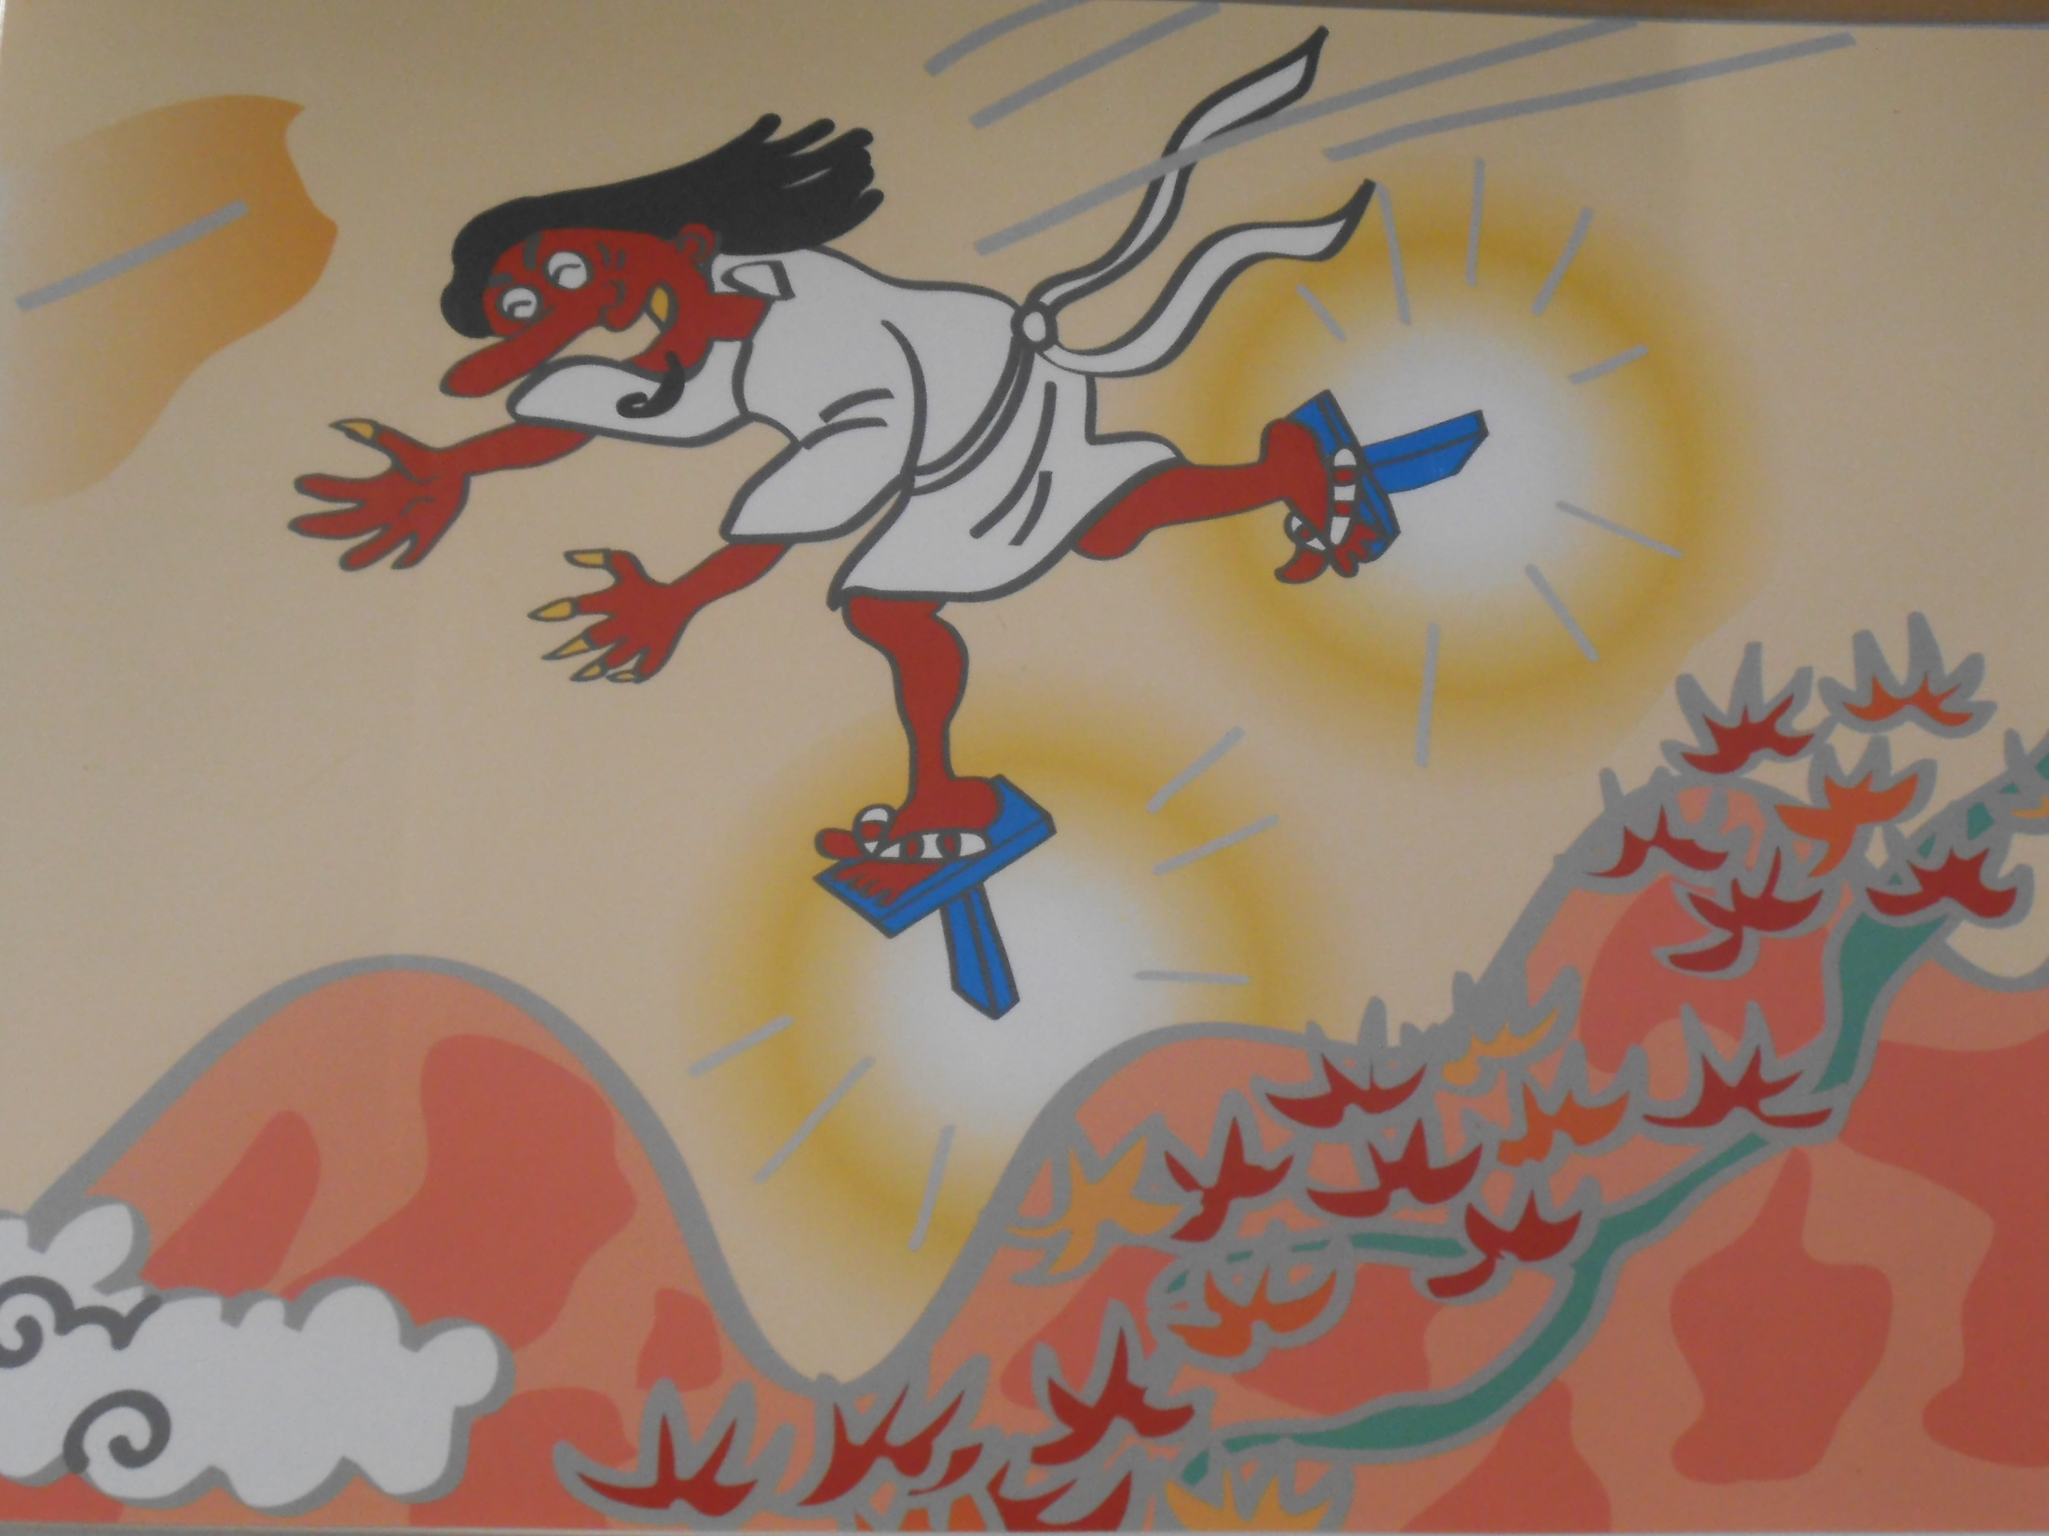
Notes:
実は、 あのゲタは アキカンを とかし ないしょ話をする
て つくりなおしたものなのです。 ように
カン助の やさしい気持ちと ケンち 子供達にいいきか
ゃんからの 贈りものの お話しが 人 せるように
から 人へ つたえられました。
（間）
それいらい のこぎり山に アキカンを
すてる人は いなく なったとさ！ 最後は元気よく
---おしまい---

